Slide 1
El conteo de votos
Se quiere hacer una votación para supremo líder del planeta
Todos los habitantes del planeta son candidatos
Cada persona tiene asignado un número, llamado ID
El voto consiste en anotar el ID de tu candidato en la papeleta
La persona cuyo ID aparezca en más papeletas gana
¿Cuál es el costo de contar los votos?
Notes:
La comunidad consiste de los profesores, alumnos, funcionarios, etc.

Slide 2
Los desafíos del conteo de votos
No sabemos cuántos candidatos aparecerán en los votos
¿Cómo podemos llevar la cuenta solo de los ID que han recibido votos?
Hay que considerar la eficiencia de contar un nuevo voto

Slide 3
Nuestra primera estructura de datos: El diccionario
Es una estructura de datos que permite las siguientes operaciones:
Asociar un valor a una clave, o actualizarlo
Obtener el valor asociado a una clave
Y para ciertos casos de uso:
Eliminar de la estructura una clave y su valor asociado

Slide 4
El diccionario
Queremos un diccionario para contar los votos
… que use solo lo necesario de memoria
¿Cómo podemos implementarlo?

Slide 5
El árbol binario de búsqueda (abb)
Es un árbol binario, con uno de sus elementos como raíz
Los demás datos están divididos en los (con claves) mayores y los (con claves) menores que la raíz
Cada uno de estos grupos está a su vez organizado como ABB
Los menores cuelgan del hijo izquierdo de la raíz, y los mayores, del hijo derecho

Slide 6
Anatomía de un árbol binario
Raíz
Profundidad
Nivel 1
M
Nivel 2
I
T
Altura
Nivel 3
D
K
Q
Z
Nivel 4
A
G
Notes:
La relación es igual que en un árbol genealógico:
C es padre de G
G es hermano de F
F es sobrino de B
Y así…

Slide 7
El árbol binario de búsqueda …
6
< 6
> 6

Slide 8
… está compuesto por árboles binarios de búsqueda
6
3
8
< 3
> 3
< 8
> 8

Slide 9
… y así hasta las hojas
6
3
8
1
5
7
9
…
…

Slide 10
Operaciones del ABB
¿Cómo se busca un elemento en el árbol?
¿Qué pasa si queremos insertar un nuevo dato?
Tratemos de aprovechar que la estructura es recursiva

Slide 11
Busquemos el 7
6
3
8
1
5
7
9

Slide 12
Busquemos el 7
7 > 6
6
3
8
1
5
7
9

Slide 13
Busquemos el 7
7 > 6
6
7 < 8
3
8
1
5
7
9

Slide 14
Busquemos el 7
7 > 6
6
7 < 8
3
8
7 = 7
1
5
7
9

Slide 15

$$search\left(A,k\right):$$
$if A=∅ o A.key=k:$
$return A$
$else if k<A.key:$
$search\left(A.left , k\right)$
$else:$
$search(A.right, k)$
Notes:
Se retorna el nodo ya que se necesita para todas las otras operaciones.

Slide 16
Insertemos el 4
6
3
8
1
5
7
9

Slide 17
Insertemos el 4
4 < 6
6
3
8
1
5
7
9

Slide 18
Insertemos el 4
4 < 6
6
4 > 3
3
8
1
5
7
9

Slide 19
Insertemos el 4
4 < 6
6
4 > 3
3
8
4 < 5
1
5
7
9

Slide 20
Insertemos el 4
4 < 6
6
4 > 3
3
8
4 < 5
1
5
7
9

Slide 21
Insertemos el 4
4 < 6
6
4 > 3
3
8
4 < 5
1
5
7
9
4

Slide 22

$$insert\left(A,k\right):$$
$B←search\left(A,k\right)$
$B.key←k$
Notes:
En este caso estamos reemplazando el valor de la clave, pero eso lo puedes manejar tu como quieras

Slide 23
Eliminación
Se ha ingresado un dato erróneo al árbol
Si el dato quedó en una hoja, o tiene un solo hijo, eliminarlo es trivial
Si no, ¿cómo podemos eliminarlo sin romper la estructura?
¿Podremos reemplazarlo por otro nodo del árbol? ¿Cuál?
Notes:
Con el nodo más cercano, es decir, el que viene justo después o el que viene justo antes. Estos se conocen como antecesor y sucesor.

Slide 24
Eliminemos el 4
6
3
8
1
5
7
9
4

Slide 25
Eliminemos el 4
6
3
8
1
5
7
9

Slide 26
Eliminemos el 5
6
3
8
1
5
7
9
4

Slide 27
Eliminemos el 5
6
3
8
1
4
7
9

Slide 28
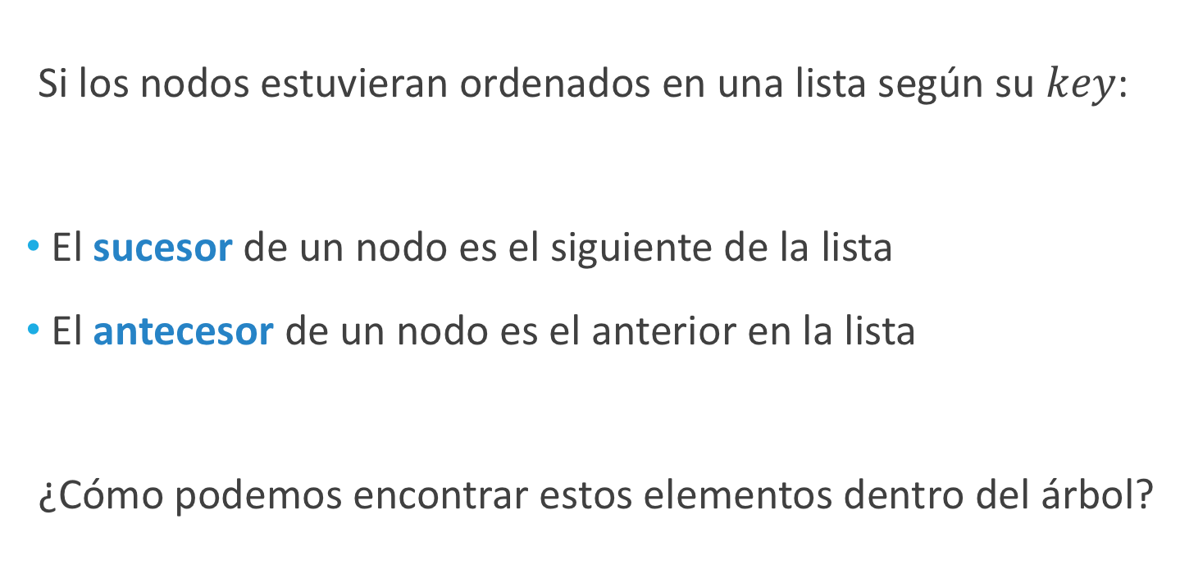
Antecesor y Sucesor
Si los nodos estuvieran ordenados en una lista según su $key$:
El sucesor de un nodo es el siguiente de la lista
El antecesor de un nodo es el anterior en la lista
¿Cómo podemos encontrar estos elementos dentro del árbol?

Slide 29

$$min\left(A\right):$$
$if A.left=∅:$
$return A$
$else:$
$return min\left(A.left\right)$
Notes:
El máximo se define de manera homóloga

Slide 30
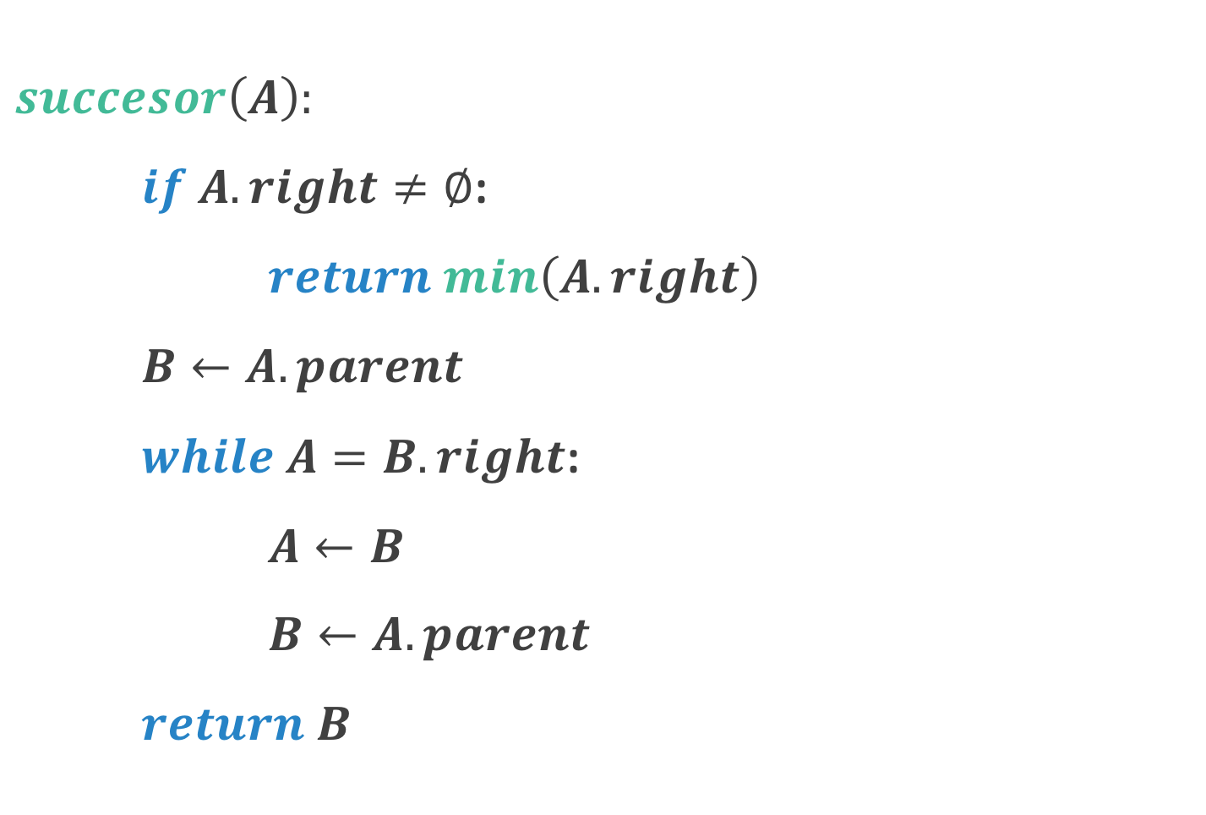
$$succesor\left(A\right):$$
$if A.right≠∅$:
$return min\left(A.right\right)$
$B←A.parent$
$while A=B.right$:
$A←B$
$B←A.parent$
$return B$
Notes:
El antecesor se define de manera totalmente homóloga

Slide 31
Busquemos el sucesor del 6
6
3
8
1
4
7
9
5

Slide 32
Busquemos el sucesor del 5
6
3
8
1
4
7
9
5

Slide 33
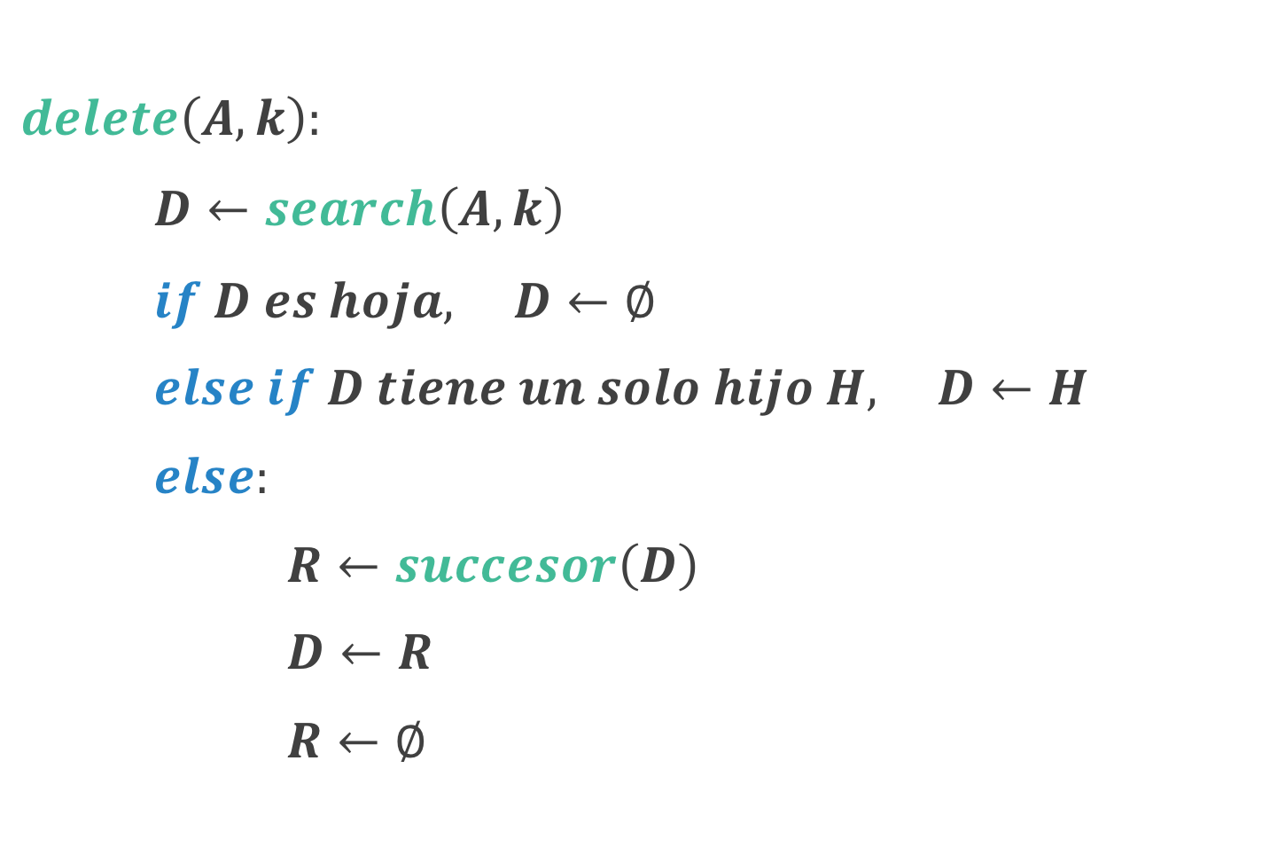
$$delete\left(A,k\right):$$
$D←search\left(A,k\right)$
$if D es hoja, D←∅$
$else if D tiene un solo hijo H, D←H$
$else:$
$R←succesor\left(D\right)$
$D←R$
$R←∅$
Notes:
La última parte es legal SÓLO porque sabemos que el nodo tiene dos hijos, por lo que el sucesor es una hoja!

Slide 34
Eliminemos el 6
6
3
8
1
4
7
9

Slide 35
Eliminemos el 6
6
3
8
1
4
7
9

Slide 36
Eliminemos el 6
7
3
8
1
4
9

Slide 37
Raíces y raíces
¿Hay algunas raíces más convenientes que otras?
¿Qué pasa con el árbol si no queda un dato conveniente como raíz?
¿Cómo varía la complejidad de las operaciones?
Notes:
Normalmente son $O(\log{n), }$pero pueden degenerarse a $O\left(n\right)$ si las raíces son lo suficientemente malas!

Slide 38
Mismos datos, distinto árbol
6
1
3
3
8
4
6
1
4
7
9
7
8
9
¡Todo depende del orden de inserción (y posiblemente eliminación)!

